Slide 1


Отчет о реализации
«Закона тысячи добрых дел»
в рамках 3-ОЗ
Сосновоборгский
городской округ
2024 год

Slide 2





Итоги реализации
1
1
1
Реализованный
проект
Муниципальное образование
Населенный пункт

Slide 3
Финансирование проектов в 2024 году
75,3%
23,8%
1,0%
Областной бюджет
Местный бюджет
Вклад граждан
3,1 млн. рублей
966 тыс. рублей
40 тыс. рублей

Slide 4

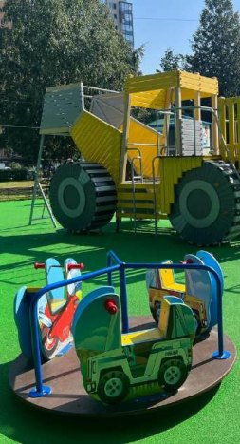

Сосновоборгский городской округ
Благоустройство г. Сосновый Бор: ремонт пешеходной
дорожки в зоне зеленых насаждений между ул.
Ленинградской (дома 12 - 14) и ул. Ленинской (дома 5 - 9);
ремонт пешеходной дорожки в зоне зеленых насаждений
от д. 14 ул. Ленинградская до д. 7 ул. Ленинская; ремонт
пешеходной дорожки от д. 80 до д. 64 ул. Молодежная;
устройство парковочных мест по ул. Молодежная, д. 48А,
д. 56; установка приобретение малых архитектурных
форм для парка "Приморский"
Стоимость: 262 338,30 руб
Областной бюджет: 208 300,00 руб
Местный бюджет: 54 038,30 руб

Slide 5
Распределение субсидий по поселениям

Slide 6

Основные направления проектов
Благоустройство
1 проект

Slide 7

1
3,1
1
Реализованный проект
Выделено из областного бюджета,
млн. рублей
Муниципальное образование

